Slide 1
VƯỢT CHƯỚNG NGẠI VẬT
G
Ồ
M
C
Ó
1
2
C
H
Ữ
C
Á
I

Slide 2
MẢNH GHÉP
1
B
Ú
P
B
Ê
1
2
T
A
Y
2
3
C
H
Â
N
3
4
V
Ậ
N
Đ
Ộ
N
G
4
4
Ô CHỮ
BÍ MẬT
B
Ú
P
B
Ê
V
Ậ
N
Đ
Ộ
N
G

Slide 3
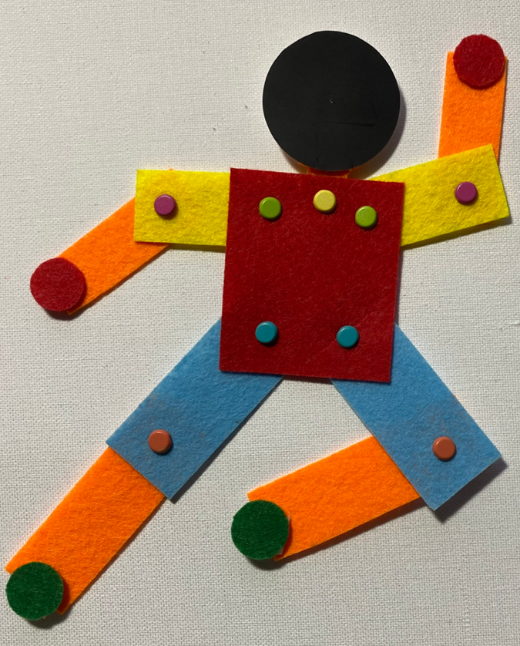
Ô CHỮ

Slide 4
Câu hỏi của ô 1
Giống hệt như em bé
Đủ mặt mũi chân tay
Đặt xuống là ngủ ngay
Không đòi ăn đòi bế
Đố bé biết là gì ?
15
14
13
12
11
10
09
08
07
06
05
04
03
02
01
HẾT GIỜ

Slide 5
Câu hỏi của ô 2
Cái gì tài giỏi lắm thay
Quét nhà giúp mẹ, viết bài, vẽ tranh?
15
14
13
12
11
10
09
08
07
06
05
04
03
02
01
HẾT GIỜ

Slide 6
Câu hỏi của ô 3
Cái gì giúp bé bước nhanh
Đến trường gặp bạn học hành bé ơi?
15
14
13
12
11
10
09
08
07
06
05
04
03
02
01
HẾT GIỜ

Slide 7
Câu hỏi của ô 4: Chọn đáp án đúng
Em ngủ đủ giấc, đúng giờ và chăm (……) để cơ thể khoẻ mạnh.
A. vận động B. thể dục
15
14
13
12
11
10
09
08
07
06
05
04
03
02
01
HẾT GIỜ

